Slide 1

Python经典数据分析-下
04

Slide 2


本章学习目标
机器学习基础概念
机器学习与数据挖掘经典算法
分类与回归
聚类
Python机器学习库的配置与使用

Slide 3
回顾：机器学习基础概念

Slide 4
回顾：基本常识
训练，测试
教 v.s. 用
没有最好，只有最合适
大数据 v.s. 小数据
有监督数据 v.s. 无监督数据
结构化数据 v.s. 非结构化数据
大计算量 v.s. 小计算量
…
懂了才会用，用了才更懂
年龄、性别 → 买/不买
年龄、性别 → 买？
模型
训练集
测试集
模拟
模拟
真实环境
年龄、性别 → 买？

Slide 5
经典算法-目录
1
分类与回归
2
聚类

Slide 6
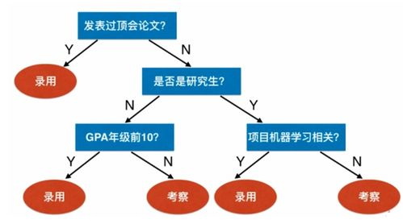
决策树
决策树是一树状结构，它的每一个叶节点对应着一个分类，非叶节点对应着在某个属性上的划分，根据样本在该属性上的不同取值将其划分成若干个子集。对于非纯的叶节点，多数类的标号给出到达这个节点的样本所属的类。
根部节点(root node)
中间节点(non-leaf node)
分支(branches)
叶节点(leaf node）

Slide 7
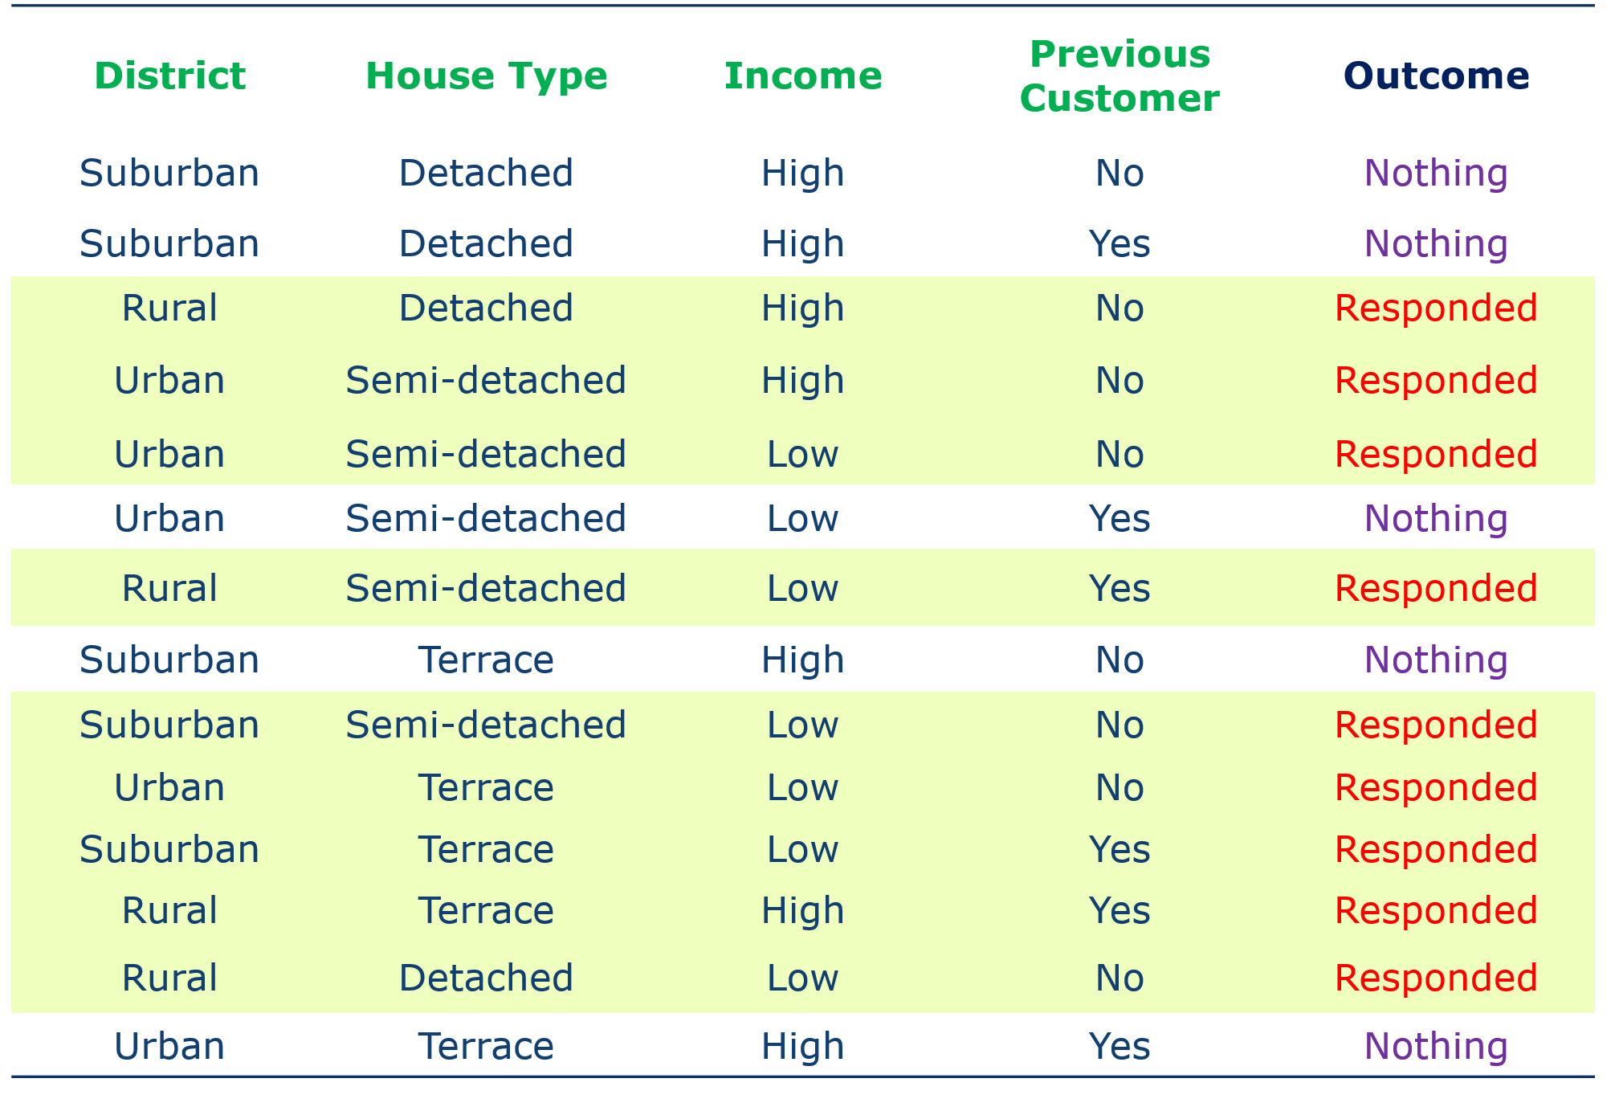
决策树

Slide 8
决策树
District
Suburban
2 : 3
Rural
4 : 0
Urban
3 : 2
House Type
Previous Customer
Detached
0 : 2
Terrace
1 : 1
Semi-detached
1 : 0
Yes
0 : 2
No
3 : 0
Income
High
0 : 1
Red: Responded
Purple: Nothing
Low
1 : 0

Slide 9
决策树
District
Suburban
2 : 3
Rural
4 : 0
Urban
3 : 2
Income
Previous Customer
High
0 : 3
Low
2 : 0
Yes
0 : 2
No
3 : 0
Red: Responded
Purple: Nothing

Slide 10
决策树
树中可直接提取决策规则（if-then-else）
(District = Rural) → (Outcome = Responded)
(District = Urban) AND (Previous Customer = Yes) → (Outcome = Nothing)
可能有多种树，哪种最好？
奥卡姆剃刀（Occam’s Razor）：相同效果下，简单的最好
简单的树最好！
不易过拟合

Slide 11
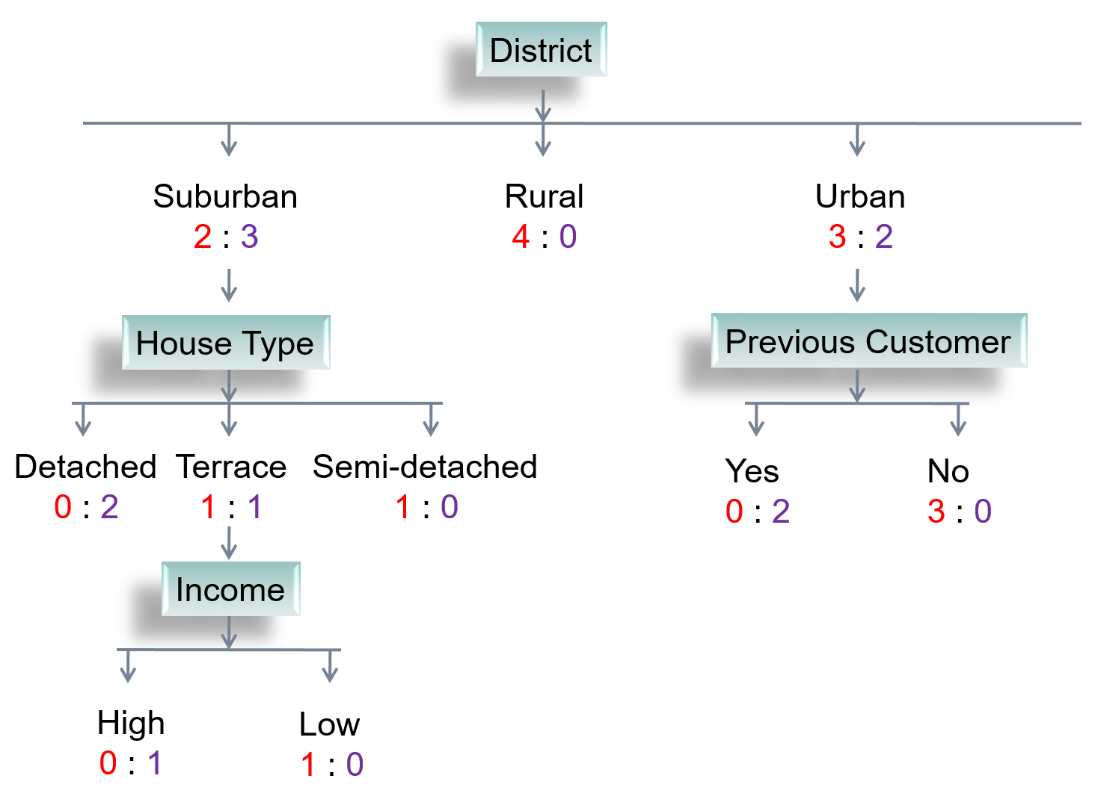
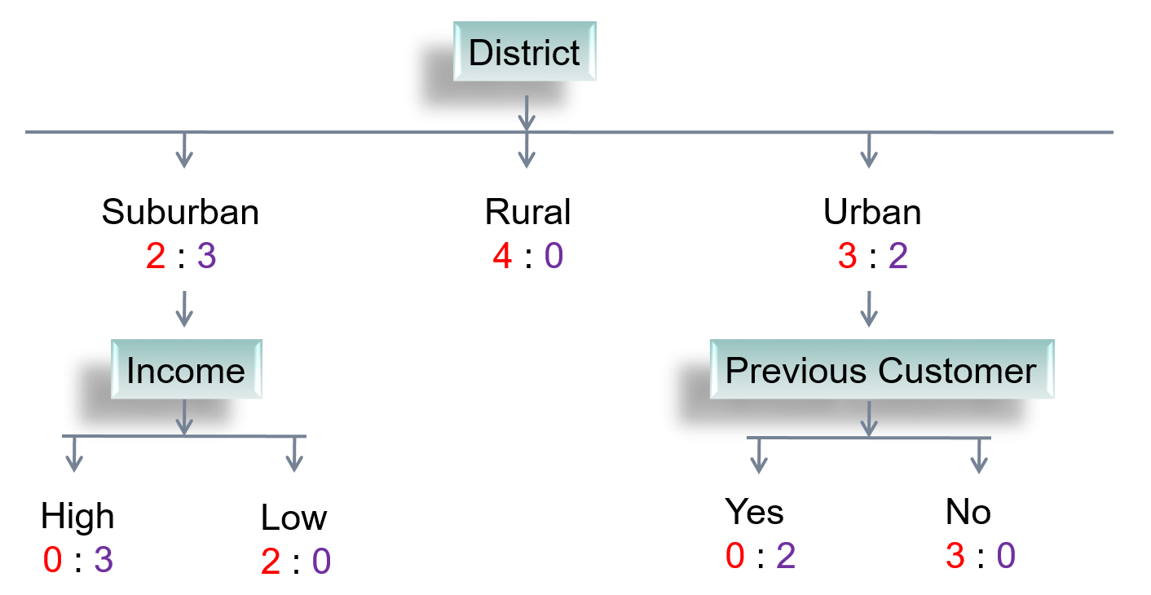
决策树
问题：对于给定样本集，如何判断应该先选择在哪个属性上进行拆分？
树最小 → 每个属性最有效
有效：信息增加最多
信息：不确定性的减少
不确定性：熵
Notes:
当样本中没有两项属于同一类：0
当样本中所有项都属于同一类：1

Slide 12
决策树
熵
p_{i}: the proportion of instances in the dataset that take the i ^{th} target value
S_{v}: the subset of S where attribute A takes the value v.

Slide 13
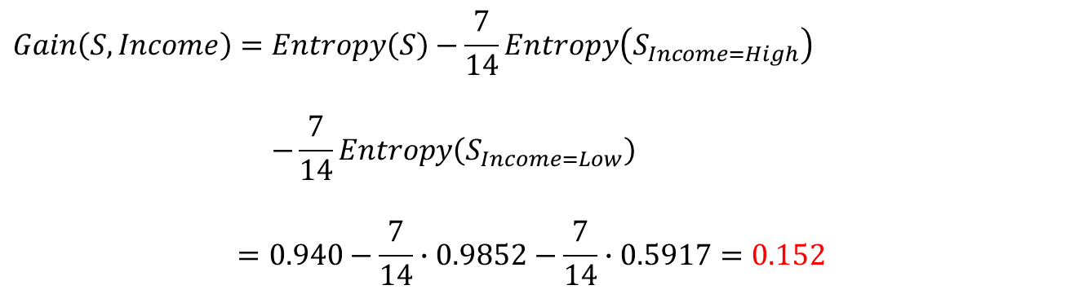
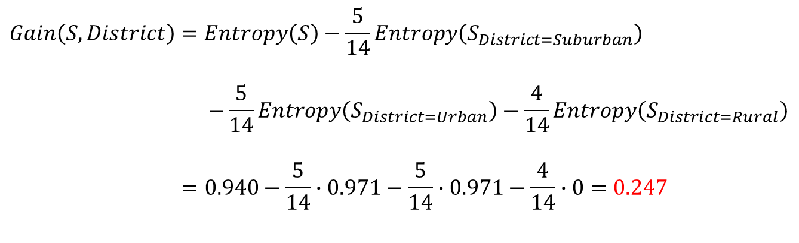
决策树
属性选择
$$Gain\left(S, District\right)=Entropy\left(S\right)−\frac{5}{14}Entropy\left(S_{District=Suburban}\right)$$
$$−\frac{5}{14}Entropy\left(S_{District=Urban}\right)−\frac{4}{14}Entropy\left(S_{District=Rural}\right)$$
$$=0.940−\frac{5}{14}∙0.971−\frac{5}{14}∙0.971−\frac{4}{14}∙0=0.247$$
$$Gain\left(S, Income\right)=Entropy\left(S\right)−\frac{7}{14}Entropy\left(S_{Income=High}\right)$$
$$−\frac{7}{14}Entropy\left(S_{Income=Low}\right)$$
$$=0.940−\frac{7}{14}∙0.9852−\frac{7}{14}∙0.5917=0.152$$

Slide 14
决策树
ID3算法
对当前样本集合，计算所有属性的信息增益
选择信息增益最大的属性作为测试属性，将测试属性中取值相同的样本划为同一个子样本集
若子样本集的类别属性只含有单个类别，则分支为叶子节点，判断其属性值并标上相应的符号，然后返回调用处；否则对子样本集递归调用本算法

Slide 15
决策树
{♠♠♠♠♠♠♠♠♠♣♣♣♣}
A₁
{♠♠♠}
{♠♠♠♠♠♠♣♣♣♣}
A₂
3 : 0
Pure node, stop!
Empty node, stop!
1 : 3
5 : 1
0 : 0
No more attributes, stop!
Decision Nodes
Leaf Nodes

Slide 16
决策树
防止过拟合的其他思路：剪枝
Training Set
Validation Set
Test Set
9 : 5
1 : 3
8 : 2
Decision Nodes
Leaf Nodes

Slide 17
决策树
防止过拟合的其他思路：防止过多分割
例如，生日
修改信息计算方式：

Slide 18
决策树
连续属性
Samples are sorted based on Temperature.
Temperature | 40 | 48 | 60 | 72 | 80 | 90
Play Tennis | No | No | Yes | Yes | Yes | No
Threshold A
Threshold B

Slide 19
决策树
使用scikit-learn库中tree模块的DecisionTreeClassifier类可以建立决策树模型，其语法格式和常用参数描述如下：
class sklearn.tree.DecisionTreeClassifier(*, criterion='gini', splitter='best', max_depth=None, min_samples_split=2, min_samples_leaf=1, random_state=None, max_leaf_nodes=None, min_impurity_split=None, class_weight=None)
参数名称 | 参数说明
criterion | 接收gini或entropy。表示衡量分割质量的功能。默认为gini
splitter | 接收best或random。表示用于在每个节点上选择拆分的策略。默认为best
max_depth | 接收int。表示树的最大深度。默认为None
min_samples_split | 接收int或float。表示拆分内部节点所需的最少样本数。默认为2

Slide 20
电力窃漏电用户自动识别
链接：https://pan.baidu.com/s/1TOa5yrm_l2SzfhTT8N-goA?pwd=3lg2 提取码：3lg2

Slide 21
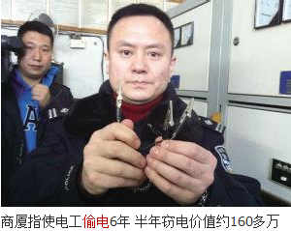
案例背景
据统计，全国每年因窃电造成的损失都在200亿元左右；被查获的窃电案件不足总窃电案件的30%。
不仅给国有资产造成巨大的损失，也严重扰乱了供电秩序，威胁到电网安全运行。
如何通过监测数据自动识别偷漏电行为？

Slide 22
传统方法存在的缺陷
传统的用电检查及反偷查漏工作主要依靠突击检查的手段来打击窃电行为，存在先天性的缺陷和不足：
需要高效自动的判别方法
一是由于用电检查工作是按计划开展的，有一定的周期性。在两次检查之间客户存在的安全用电隐患、计量装置故障及窃电行为等不容易发现。
二是没有针对性，在进行用电检查时，按既定计划先后到现场进行，面对几万专变用户不能及时发现计量故障及窃电行为。
三是用电检查人员在开展工作时，缺乏客户负荷情况和用电情况的信息。现场检查掌握的也只是客户当时的情况。如果客户存在不定期的窃电行为，将难以发现。

Slide 23
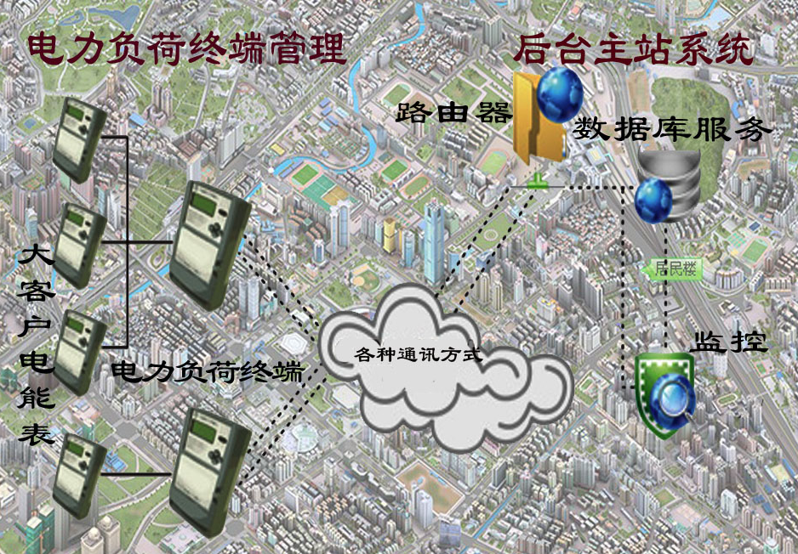
原始数据情况
实时负荷数据
终端报警数据
用户违约、窃电处理通知书

Slide 24
原始数据情况
用电负荷数据，采集时间间隔为15分钟，可进一步计算该大用户的用电量。

Slide 25
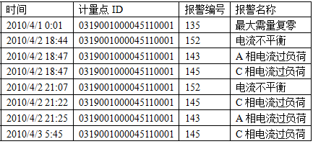
原始数据情况
终端报警数据，其中与窃漏电相关的报警能较好的识别用户的窃漏电行为

Slide 26
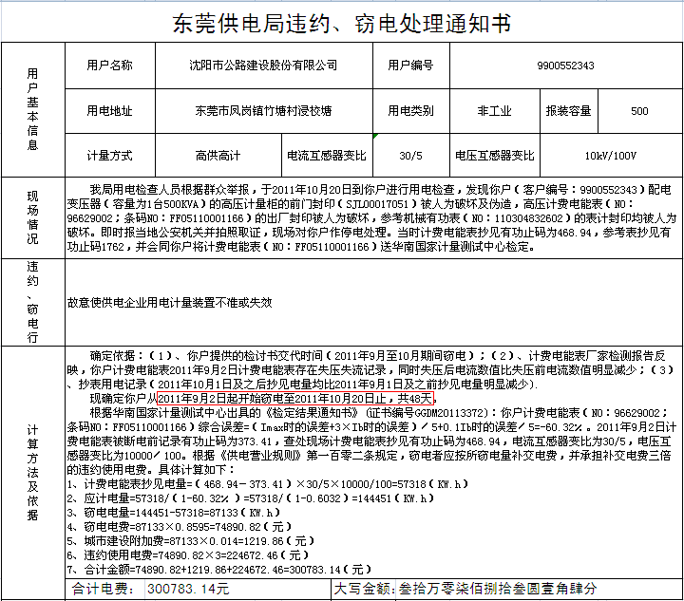
原始数据情况
用户违约、窃电处理通知书，里面记录了用户的用电类别和窃电时间
***
********
********

Slide 27
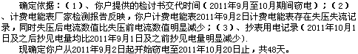
原始数据情况
用户违约、窃电处理通知书，里面记录了用户的用电类别和窃电时间

Slide 28
挖掘目标
归纳出窃漏电用户的关键特征，构建窃漏电用户的识别模型；
利用实时监测数据，调用窃漏电用户识别模型实现实时诊断。

Slide 29
分析方法与过程
总体流程：

Slide 30
分析方法与过程
初步分析：
数据抽取
窃漏电用户在电力计量自动化系统的监控大用户中只占小部分，同时某些大用户也几乎不可能存在窃漏电行为，如银行、税务、学校、工商等非居民类别，故在数据预处理时有必要将这些类别用户剔除。
特征指标
用电负荷不能直接体现出用户的窃漏电行为，终端报警存在很多误报和漏报的情况，故需要进行数据探索和预处理，总结窃漏电用户的行为规律，再从数据中提炼出描述窃漏电用户的特征指标。
任务建模
结合历史窃漏电用户信息，整理出识别模型的专家样本数据集，再进一步构建分类模型，实现窃漏电用户的自动识别。

Slide 31
分析方法与过程
第1步：数据抽取
原始数据：用电负荷数据、终端报警数据、违约窃电处罚信息、用户档案资料等。
样本建模：窃漏电用户 + 正常用户。
窃漏电开始、结束时间
用电负荷、终端报警数据
关键时间节点前后一定范围的数据
时间跨度：近五年

Slide 32
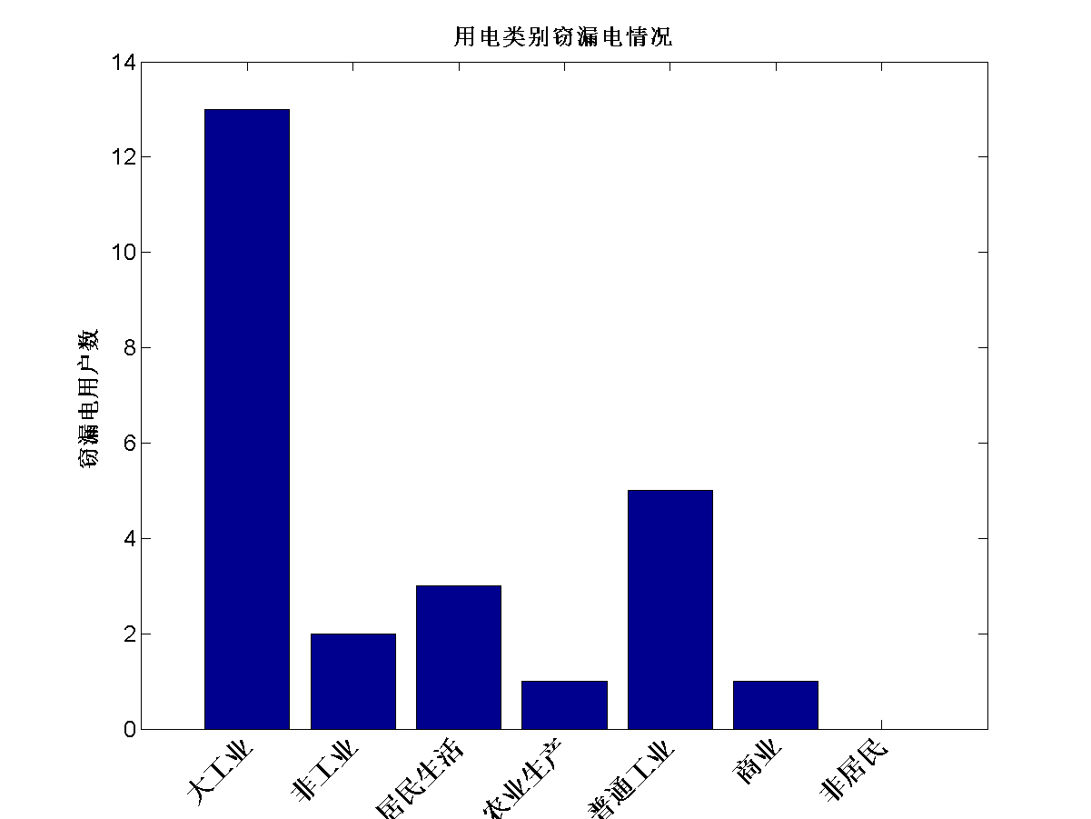
分析方法与过程
第2步：探索分析—窃漏电用户分布分析

Slide 33
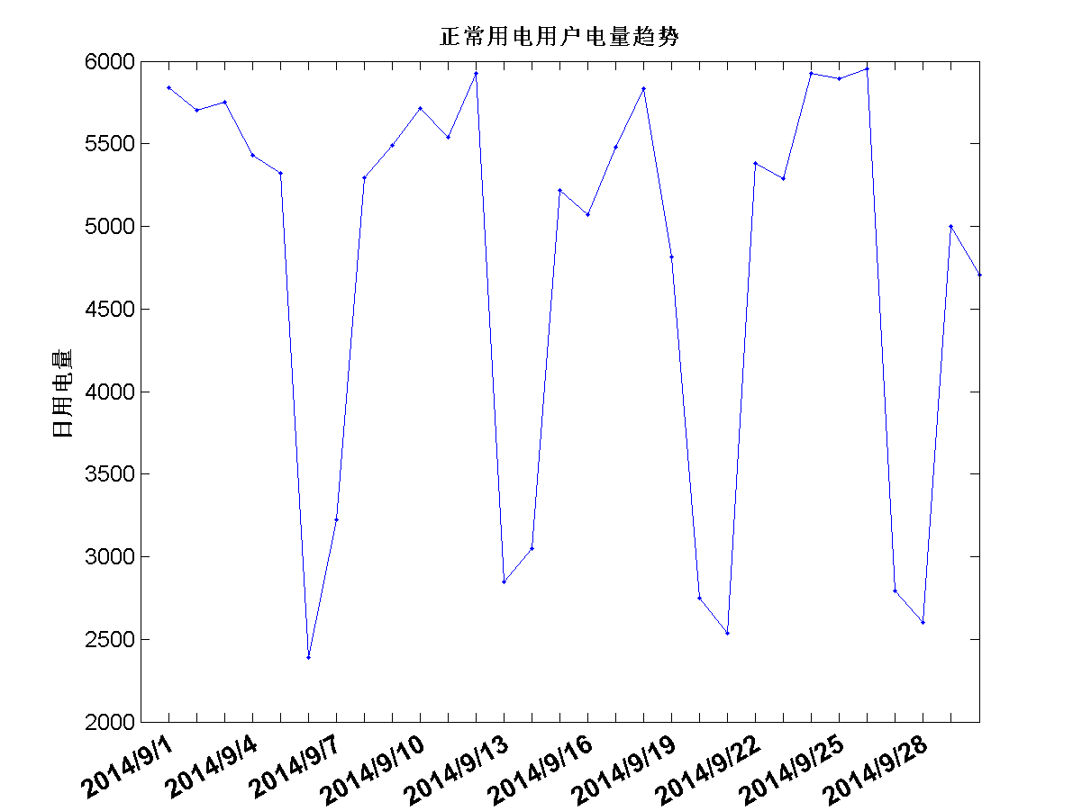
分析方法与过程
第2步：探索分析—用电量周期性分析

Slide 34
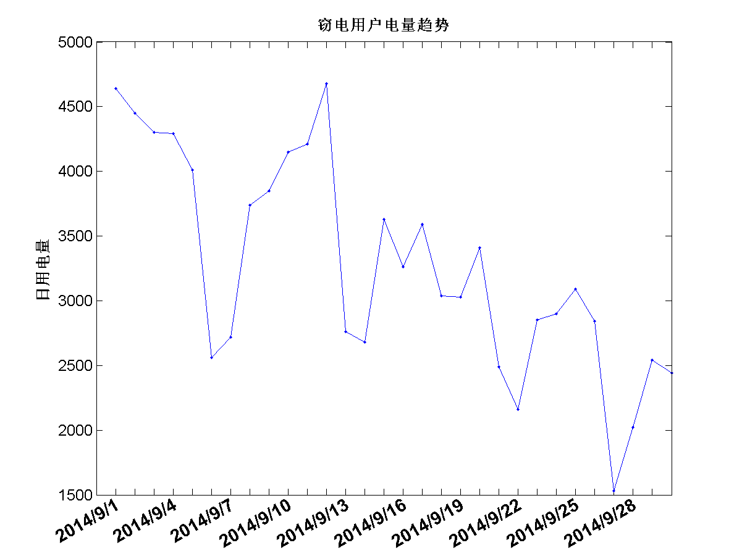
分析方法与过程
第2步：探索分析—用电量周期性分析

Slide 35
分析方法与过程
第3步：数据预处理
数据清洗：从业务以及建模的相关需要方面考虑，筛选出需要的数据
通过数据的探索分析，发现在用电类别中，非居民用电类别不可能存在漏电窃电的现象，需要将非居民用电类别的用电数据过滤掉。
结合本案例的业务，节假日用电量与工作日相比，会明显偏低。为了尽可能达到较好数据效果，过滤节假日的用电数据。

Slide 36
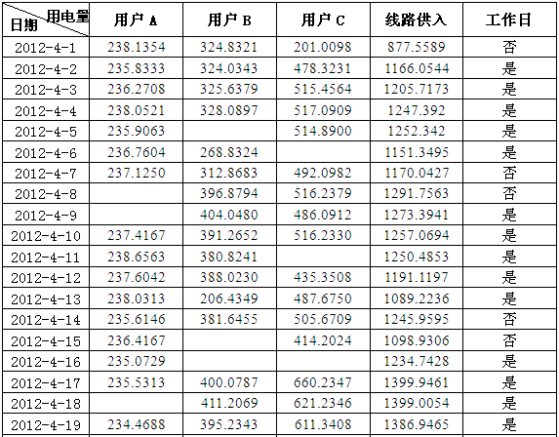
分析方法与过程
第3步：数据预处理
缺失值处理：
数据缺失严重

Slide 37
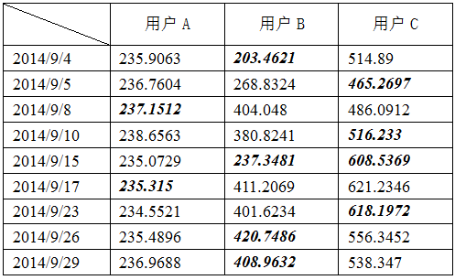
分析方法与过程
第3步：数据预处理
缺失值处理
拉格朗日插值法
其中 为缺失值对应的下标序号， 为缺失值的插值结果， 为非缺失值 的下标序号。
牛顿插值法

Slide 38
分析方法与过程
第3步：数据预处理
数据变换
电量趋势下降指标
线损指标
告警类指标

Slide 39
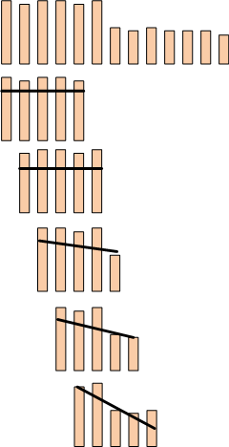
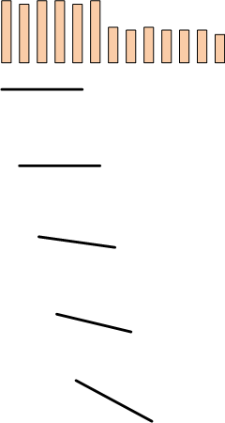
分析方法与过程
第3步：数据预处理
用电量趋势
正常用电
正常用电
第1天窃漏电
第2天窃漏电
第3天窃漏电
数据变换
电量趋势下降指标
从正常用电到窃漏电特征分析

Slide 40
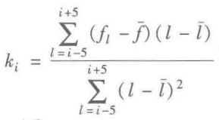
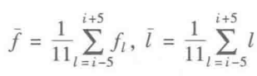
分析方法与过程
第3步：数据预处理
数据变换
电量趋势下降指标
对统计当天设定前后5天为统计窗口期，计算这11天内的电量趋势下降情况，首先计算这11天的每天的电量趋势，计算第i天的用电量趋势是考虑前后5天期间的用电量斜率，即：
其中 ， ， 为第 天的电量趋势， 为第 天的用电量。

Slide 41
分析方法与过程
第3步：数据预处理
数据变换
电量趋势下降指标
若电量趋势为不断下降的，则认为具有一定的窃电嫌疑，故计算这11天内，当天比前一天用电量趋势为递减的天数，即设有
则这11天内的电量趋势下降指标为

Slide 42
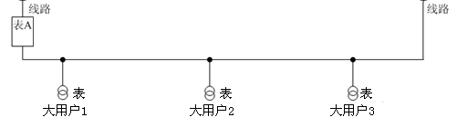
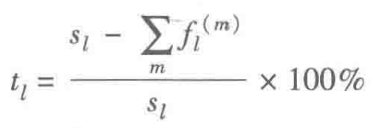
分析方法与过程
第3步：数据预处理
数据变换
电量趋势增长指标
线损指标
线损率公式：
其中 为第 天的线路供电量， 为线路上各个用户的总用电量

Slide 43
分析方法与过程
第3步：数据预处理
数据变换
电量趋势增长指标
线损指标
线路的线损率可作为用户线损率的参考值，若用户发生窃漏电，则当天的线损率会下降，但由于用户每天的用电量存在波动，单纯以当天线损率下降了作为窃漏电特征则误差过大，所以考虑前后几天的线损率平均值，判断其增长率是否大于1%，若线损率的增长率大于1%则具有窃漏电的可能性。
对统计当天设定前后5天为统计窗口期，首先分别计算统计当天与前5天之间的线损率平均值 和统计当天与后5天之间的线损率平均值 ，若 比 的增长率大于1%，则认为具有一定的窃电嫌疑，故定义线损指标

Slide 44
分析方法与过程
第3步：数据预处理
数据变换
电量趋势增长指标
线损指标
告警类指标
与窃漏电相关的终端报警主要有电压缺相、电压断相、电流反极性等告警，计算发生与窃漏电相关的终端报警的次数总和，作为告警类指标。

Slide 45
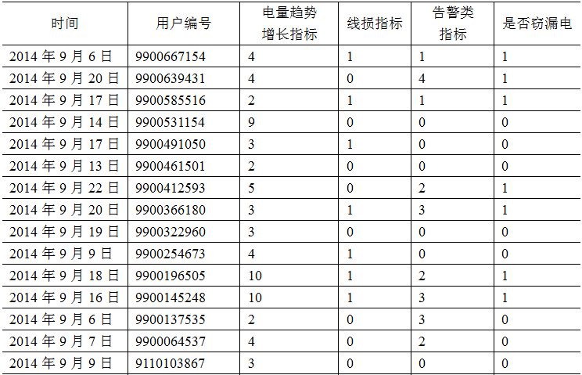
分析方法与过程
第4步：构建专家样本 → 监督学习标记样本
对2009年1月1日至2014年12月31日所有窃漏电用户及部分正常用户的电量、告警及线损数据和该用户在当天是否窃漏电的标识，按窃漏电评价指标进行处理，得到专家样本库。

Slide 46
分析方法与过程
第5步：构建模型
构建窃漏电用户识别模型
对专家样本随机选取20%的作为测试样本，剩下80%的作为训练样本。
MLP神经网络建模
CART决策树建模

Slide 47
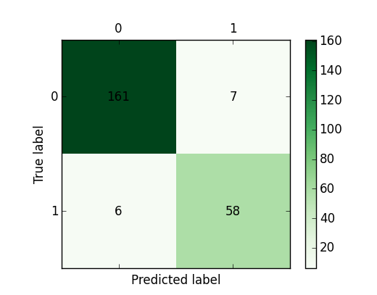
分析方法与过程
第5步：构建模型
构建窃漏电用户识别模型
神经网络
由混淆矩阵（训练样本），可以算得分类准确率为(161+58)/(161+58+6+7)=94.4%，正常用户被误判为窃漏电用户占正常用户的7/(161+7)=4.2%，窃漏电用户被误判为正常用户占正常窃漏电用户的6/(6+58)=9.4%。

Slide 48
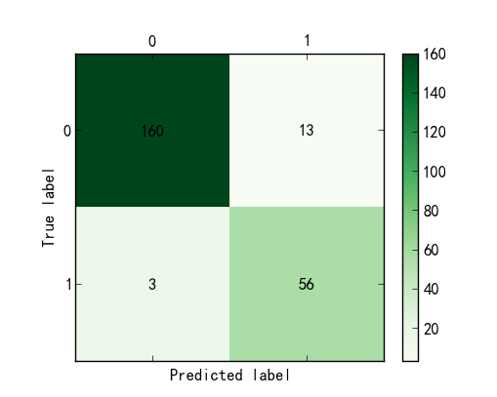
分析方法与过程
b) CART决策树
由混淆矩阵（训练样本），分类准确率为(160+56)/(160+56+3+13)=93.1%，正常用户被误判为窃漏电用户占正常用户的13/(13+160)=7.5%，窃漏电用户被误判为正常用户占正常窃漏电用户的3/(3+56)=5.1%。

Slide 49
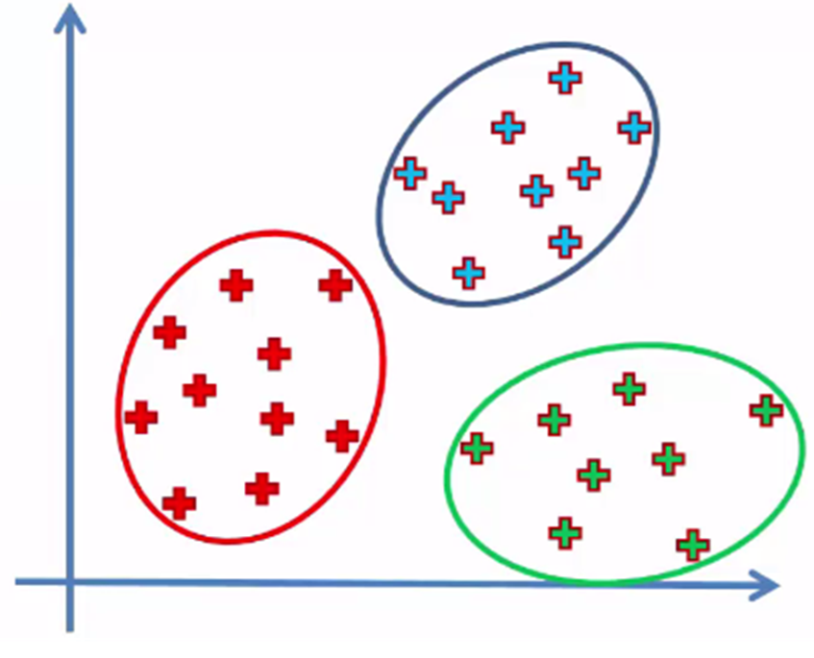
最近邻分类
K近邻（K-Nearest Neighbor，KNN）算法是一种常用的监督学习方法。其原理非常简单：对于给定测试样本，基于指定的距离度量找出训练集中与其最近的k个样本，然后基于这k个“邻居”的信息来进行预测。
距离度量一般采用欧式距离，对于n维欧式空间的两点 、 ，两点间的欧式距离计算为：

Slide 50
最近邻分类
使用scikit-learn库中neighbors模块的KNeighborsClassifier类可以实现K近邻算法对数据进行分类，KNeighborsClassifier类的基本使用格式和常用参数说明如下：
class sklearn.neighbors.KNeighborsClassifier(n_neighbors=5, *, weights='uniform', algorithm='auto', p=2, metric='minkowski', metric_params=None, n_jobs=None, **kwargs)
参数名称 | 说明
n_neighbors | 接收int。表示“邻居”数。默认为5
weights | 接收str。表示分类判断时最近邻的权重，可选参数为uniform和distance，uniform表示权重相等，distance表示按距离的倒数赋予权重。默认为uniform
algorithm | 接收str。表示分类时采取的算法，可选参数为auto、ball_tree、kd_tree和brute，一般选择auto自动选择最优的算法。默认为auto
p | 接收int。表示Minkowski指标的功率参数，p=1表示曼哈顿距离，p=2表示欧式距离。默认为2
metric | 接收str。表示距离度量。默认为minkowski
n_jobs | 接收int。表示计算时使用的核数。默认为None

Slide 51
目录
1
分类与回归
2
聚类

Slide 52
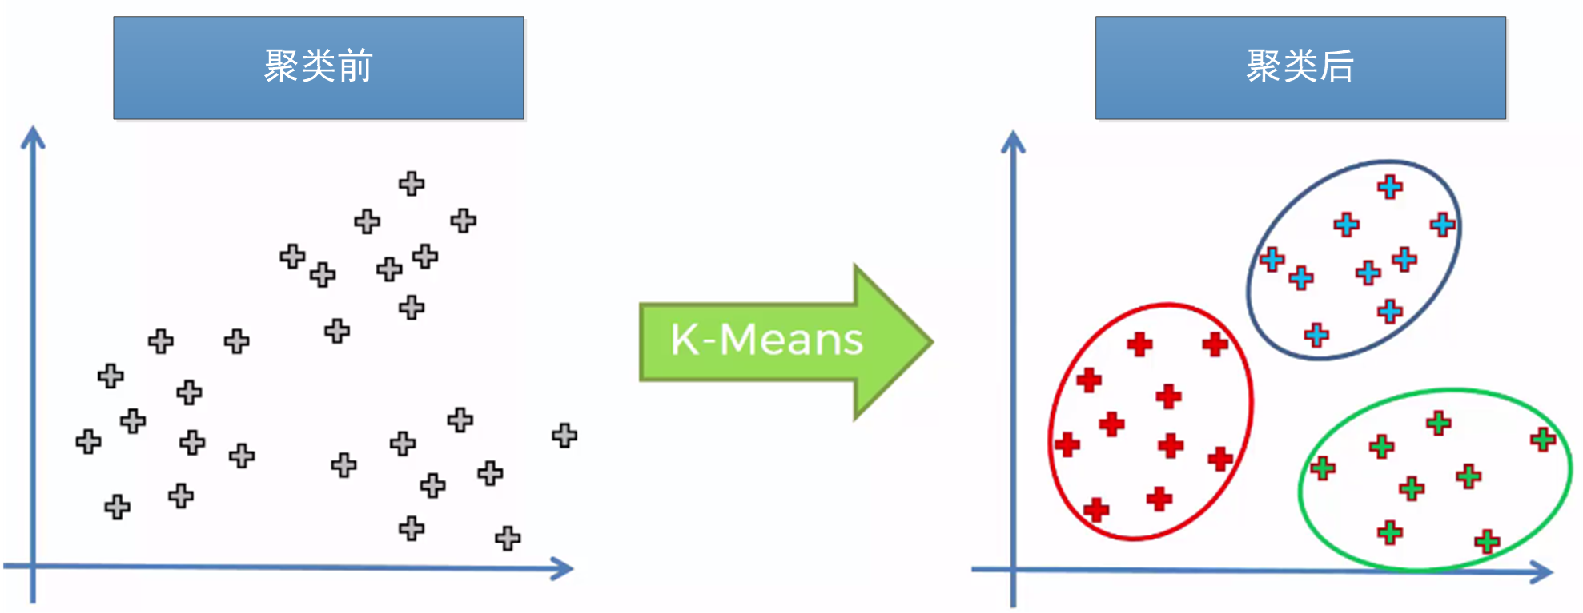
聚类
与分类不同，聚类分析是在没有给定划分类别的情况下，根据数据相似度进行样本分组的一种方法。聚类的输入是一组未被标记的样本，聚类根据数据自身的距离或相似度将他们划分为若干组，划分的原则是组内样本最小化而组间（外部）距离最大化。
无标注数据
物以类聚，人以群分

Slide 53

聚类

Slide 54
常见聚类算法
常用聚类算法：
算法名称 | 算法描述
K-Means | K-Means聚类又称快速聚类法，在最小化误差函数的基础上将数据划分为预定的类数K。该算法原理简单并便于处理大量数据
Sequential Leader | 在线更新的K-Means聚类
DBSCAN | DBSCAN是指带有噪声的基于密度的空间聚类算法，可查找出高密度的核心样本并从中扩展聚类，适用于包含相似密度簇的数据
层次聚类 | 分类的单位由高到低呈树形结构，且所处的位置越低，所包含的对象就越少，但这些对象间的共同属性越多。该聚类方法只适合在小数据量的时候使用，数据量大的时候速度会非常慢

Slide 55
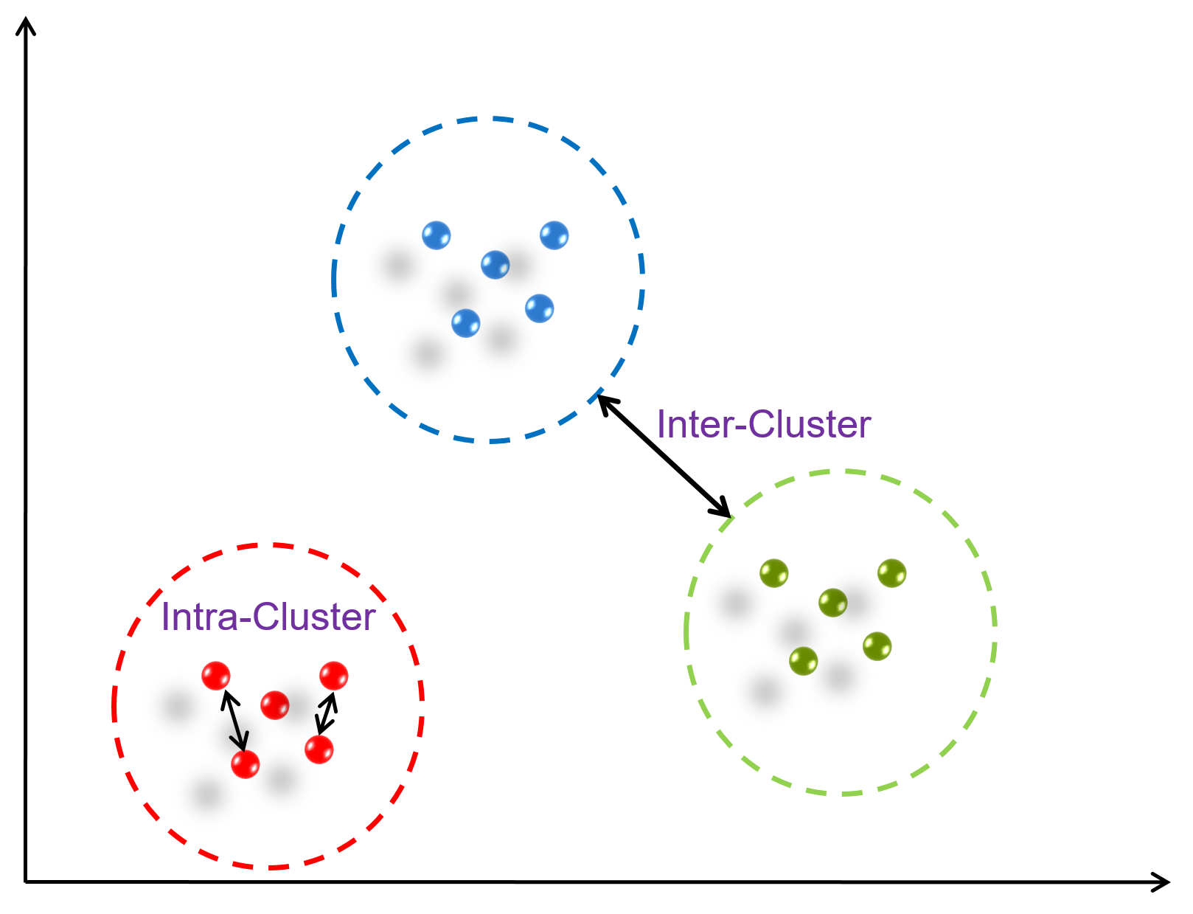
聚类算法模型评价

Slide 56
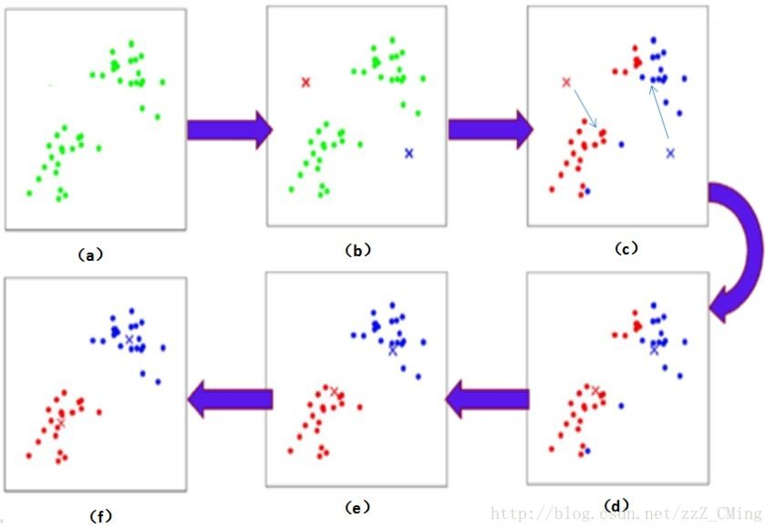
K-Means聚类
（1）从N个样本数据中随机选取K个对象作为初始的聚类中心。
（2） 分别计算每个样本到各个聚类中心的距离，将对象分配到距离最近的聚类中。
（3） 所有对象分配完成后，重新计算K个聚类的中心。
（4） 与前一次计算得到的K个聚类中心比较，如果聚类中心发生变化，转步骤（2），否则转步骤（5）。
（5） 当质心不发生变化时停止并输出聚类结果。

Slide 57
K-Means聚类
相似度度量
欧几里得距离：
曼哈顿距离：
闵可夫斯基距离：
 | lost | win | team | score | music | happy | sad | … | coach
文档一 | 14 | 2 | 8 | 0 | 8 | 7 | 10 | … | 6
文档二 | 1 | 13 | 3 | 4 | 1 | 16 | 4 | … | 7
文档三 | 9 | 6 | 7 | 7 | 3 | 14 | 8 | … | 5
Notes:
簇与簇之间的距离可以用簇中心的距离
q为正整数， q=1时即为曼哈顿距离；q=2 时即为欧几里得距离。

Slide 58
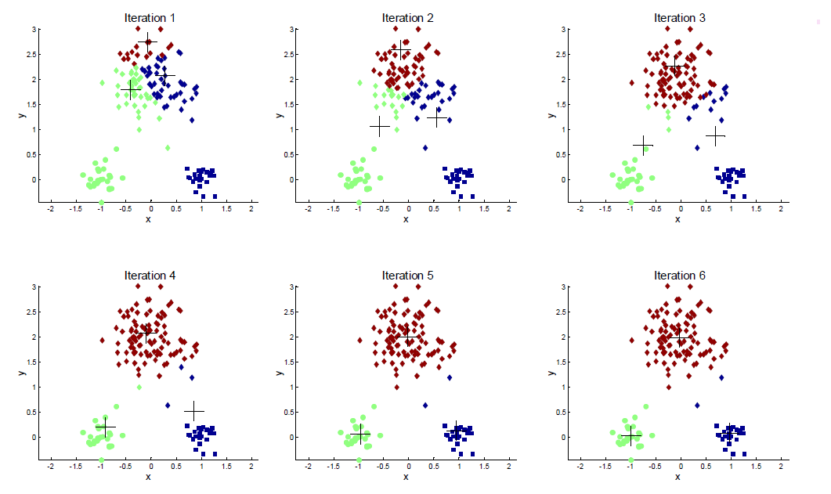
K-Means聚类
初始化的影响

Slide 59
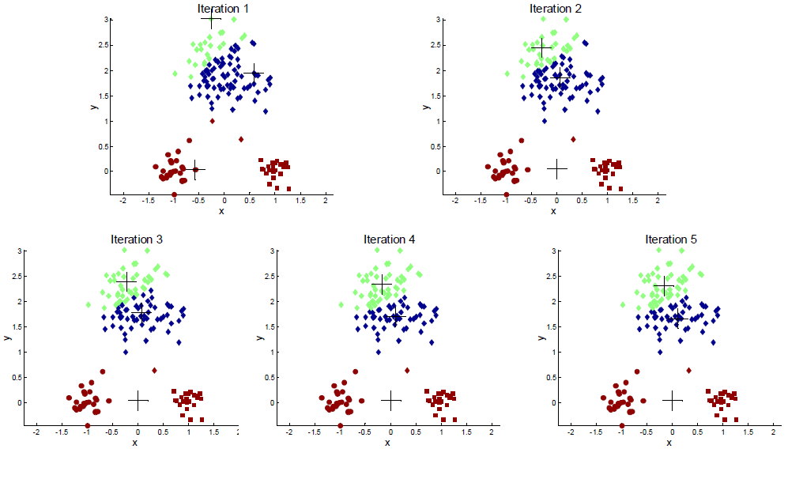
K-Means聚类
初始化的影响

Slide 60
K-Means聚类
具体实现
使用scikit-learn库中cluster模块的KMeans类可以实现K-Means聚类算法对数据进行聚类，KMeans类的基本使用格式和常用参数说明如下：
class sklearn.cluster.KMeans(n_clusters=8, *, init=‘k-means++’, n_init=10, max_iter=300, tol=0.0001）
参数名称 | 参数说明
n_clusters | 接收int。表示要形成的簇数以及生成的质心数。默认为8
init | 接收方法名。表示所选择的初始化方法，可选'k-means ++'，'random'，ndarray，callable。默认为'k-means ++'
n_init | 接收int。表示K均值算法将在不同质心下运行的次数。默认为10
max_iter | 接收int。表达单次运行的K均值算法的最大迭代次数。默认为300
tol | 接收float。表示两个连续迭代的聚类中心的差异，以声明收敛。默认为1e-4

Slide 61
Sequential Leader Clustering
数据在线到来
A very efficient clustering algorithm.
No iteration
A single pass of the data
No need to specify K in advance.
Choose a cluster threshold value.
For every new data point:
Compute the distance between the new data point and every cluster's center.
If the minimum distance is smaller than the chosen threshold, assign the new data point to the corresponding cluster and re-compute cluster center.
Otherwise, create a new cluster with the new data point as its center.
Clustering results may be influenced by the sequence of data points.

Slide 62
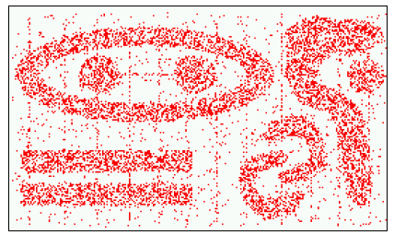
密度聚类
K-Means缺点：
K：预先确定K → 困难
Means：受噪音影响，需要cluster像“球”
Density-Based Spatial Clustering of Applications with Noise，DBSCAN
无需设定K
噪声鲁棒
各种形状的cluster都可用
有点像人类视觉

Slide 63
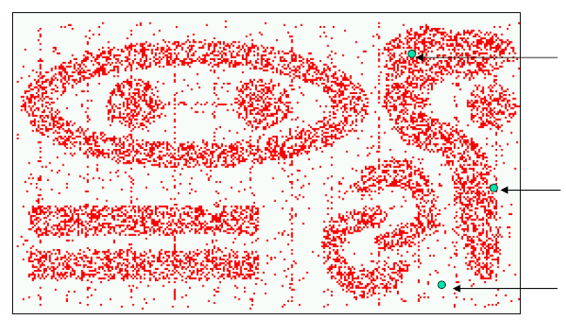
DBSCAN
密度：固定半径内的点数
核心点：高密度的点
边界点：低密度但周围有高密度点的点
噪音点：低密度且非边界点的点
Core Point
Border Point
Noise Point

Slide 64
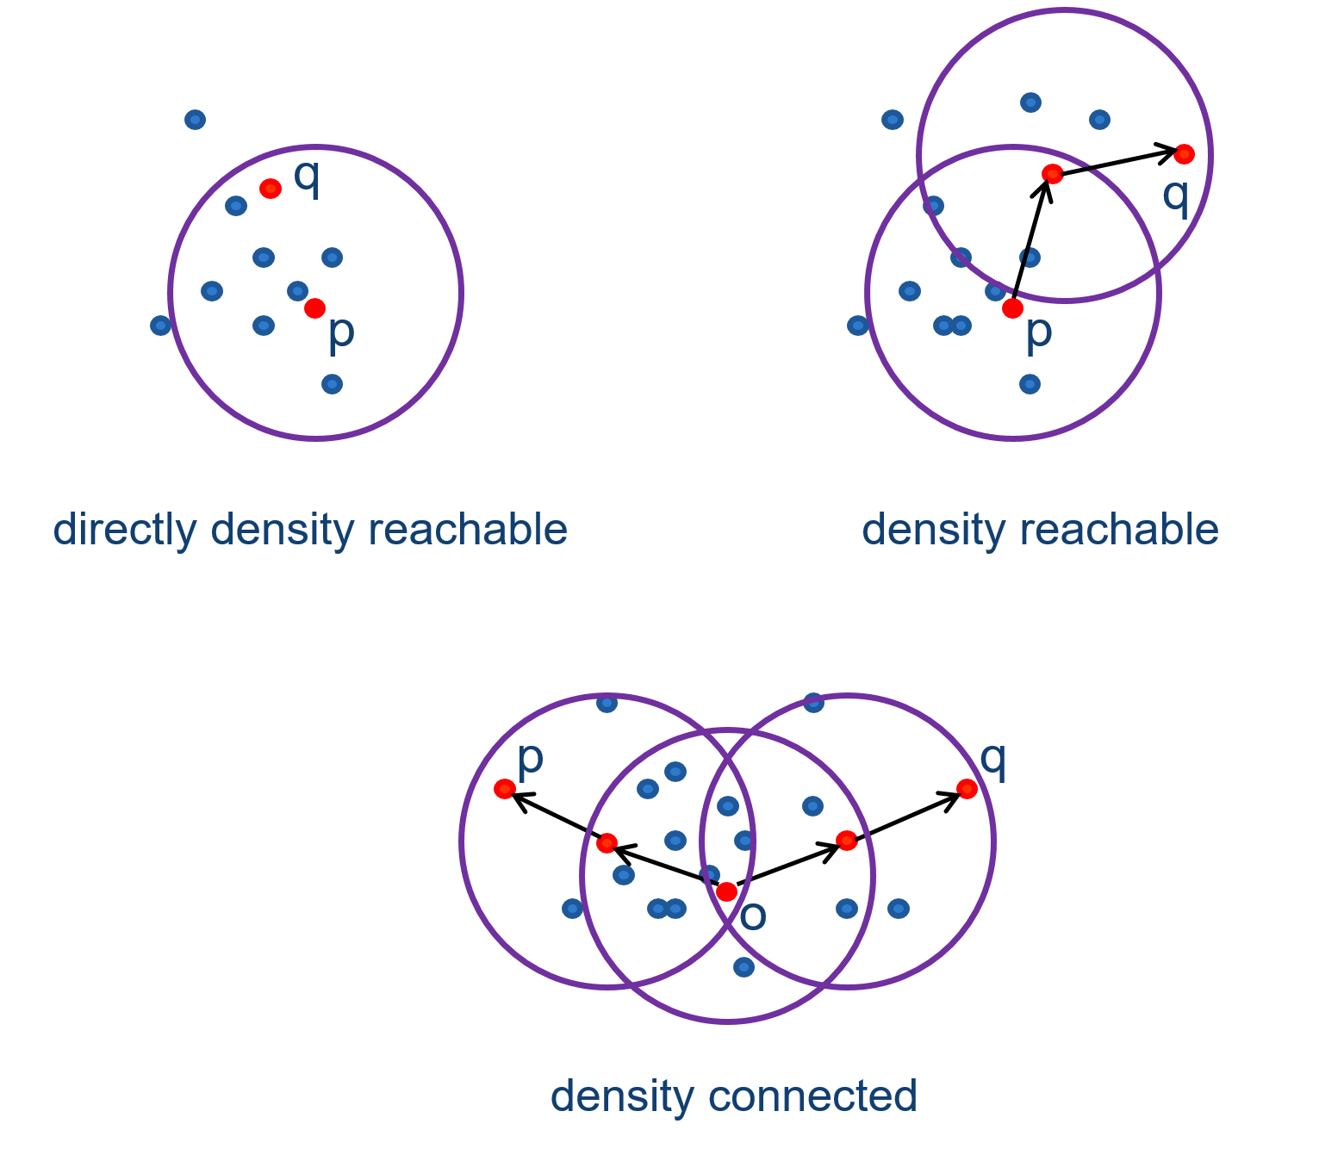
DBSCAN
连通性：解决“非球分布” → 流形空间

Slide 65
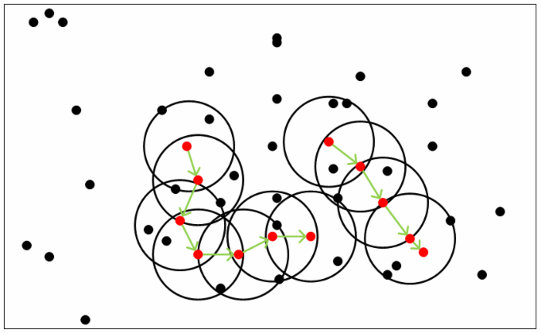
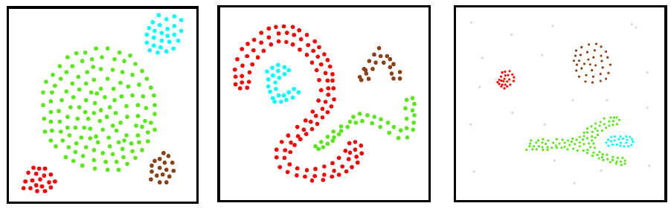
密度聚类
DBSCAN算法的基本过程：
（1） 输入样本集合，初始化半径距离，密度阈值（相邻点数）。
（2） 确定核心对象集合。
（3） 在核心对象集合中，随机选择一个核心对象作为种子。
（4） 依据簇划分原则生成一个簇，并更新核心对象集合。
（5） 若核心对象集合为空，则算法结束，否则返回步骤（3）。
（6） 输出聚类结果。

Slide 66
密度聚类
使用scikit-learn库中cluster模块的DBSCAN类可以实现密度聚类算法对数据进行聚类，DBSCAN类的基本使用格式和常用参数说明如下：
class sklearn.cluster.DBSCAN(eps=0.5, *, min_samples=5, metric='euclidean', metric_params=None, algorithm='auto', leaf_size=30, p=None, n_jobs=None)
参数名称 | 参数说明
eps | 接收float。表示邻域半径。默认为0.5
min_samples | 接收int。表示一个点附近的样品数量（或总重量）被视为核心点。默认为5
metric | 接收string or callable。表示计算要素阵列中实例之间的距离时使用的度量。默认为'euclidean'
metric_params | 接收dict。表示度量功能的其他关键字参数。默认为None
algorithm | 接收算法名称。表示NearestNeighbors模块将使用该算法来计算逐点距离并查找最近的邻居。默认为'auto'
n_jobs | 接收int。表示要运行的并行作业数。默认为None

Slide 67
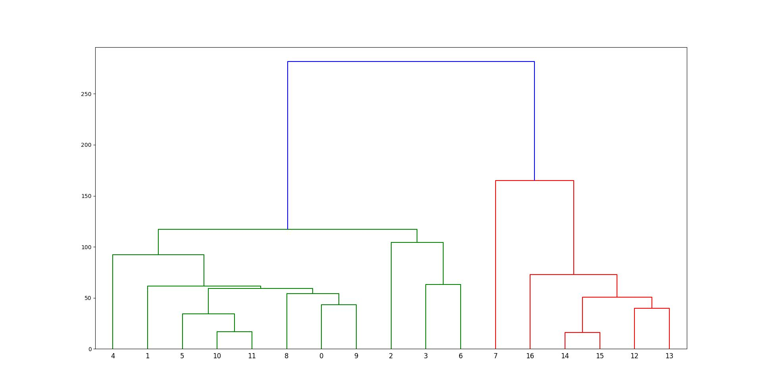
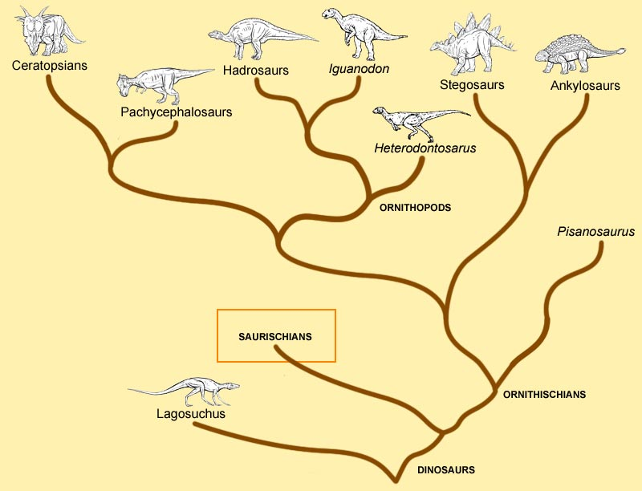
层次聚类
层次聚类法（Hierarchical Clustering Method）又称系统聚类法，它试图在不同层次上对样本集进行划分，进而达到形成树形的聚类结构。

Slide 68
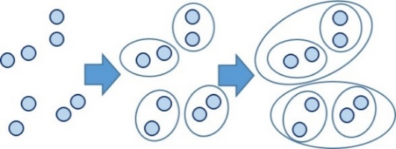
层次聚类
基于聚集系统法具体步骤如下：
（1） 输入样本集合、对聚类簇函数做出规定，给出聚类的簇数。
（2） 将每个样本点作为单独的一簇。
（3） 计算任何两个簇之间的距离。
（4） 按照距离最近原则合并簇。
（5） 若当前聚类簇数未到达规定的聚类簇数，则返回步骤（3），否则聚类结束。
（6） 输出聚类结果。

Slide 69
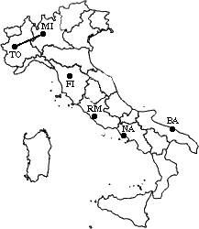
层次聚类
例：基于距离的城市聚类
 | BA | FI | MI | NA | RM | TO
BA | 0 | 662 | 877 | 255 | 412 | 996
FI | 662 | 0 | 295 | 468 | 268 | 400
MI | 877 | 295 | 0 | 754 | 564 | 138
NA | 255 | 468 | 754 | 0 | 219 | 869
RM | 412 | 268 | 564 | 219 | 0 | 669
TO | 996 | 400 | 138 | 869 | 669 | 0

Slide 70
层次聚类
cluster距离：最小距离
 | BA | FI | MI/TO | NA | RM
BA | 0 | 662 | 877 | 255 | 412
FI | 662 | 0 | 295 | 468 | 268
MI/TO | 877 | 295 | 0 | 754 | 564
NA | 255 | 468 | 754 | 0 | 219
RM | 412 | 268 | 564 | 219 | 0
 | BA | FI | MI/TO | NA/RM
BA | 0 | 662 | 877 | 255
FI | 662 | 0 | 295 | 268
MI/TO | 877 | 295 | 0 | 564
NA/RM | 255 | 268 | 564 | 0

Slide 71
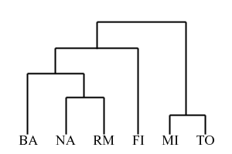
层次聚类
最上层：一类
 | BA/NA/RM | FI | MI/TO
BA/NA/RM | 0 | 268 | 564
FI | 268 | 0 | 295
MI/TO | 564 | 295 | 0
 | BA/FI/NA/RM | MI/TO
BA/FI/NA/RM | 0 | 295
MI/TO | 295 | 0

Slide 72
层次聚类
距离度量
最短距离：
最长距离：
平均距离：

Slide 73
层次聚类
不同距离函数会有不同聚类结果
E
E
1
1
C
MIN
B
5
5
2
A
2
A
B
3
3
6
D
6
MAX
4
C
4
D

Slide 74
层次聚类
使用scikit-learn库中cluster模块的AgglomerativeClustering类可以实现层次聚类算法对数据进行聚类，AgglomerativeClustering类的基本使用格式和常用参数说明如下：
class sklearn.cluster.AgglomerativeClustering(n_clusters=2, *, affinity='euclidean', memory=None, connectivity=None, compute_full_tree='auto', linkage='ward', distance_threshold=None)
参数名称 | 参数说明
n_clusters | 接收int or None。表示要查找的集群数。默认为2
affinity | 接收str or callable。表示用于计算链接的度量。默认为'euclidean'
memory | 接收具有joblib的内存str或对象。表示用于缓存树计算的输出。默认为None
connectivity | 接收数组或可调用的连接对象。表示连接的矩阵。默认为None
distance_threshold | 接收float。表示链接距离的阈值。默认为None

Slide 75
航空公司客户价值分析

Slide 76
案例背景
二八定律： 20%的客户，为企业带来约80%的利益。
对客户分类，针对不同价值的客户提供个性化服务方案，采取不同营销策略，将有限营销资源集中于高价值客户，实现企业利润最大化目标。
在竞争激烈的航空市场里，很多航空公司都推出了优惠的营销方式来吸引更多的客户。如何将公司有限的资源充分利用，提示企业竞争力，为企业带来更多的利益？
是否可从用户数据中寻找有价值的用户？

Slide 77
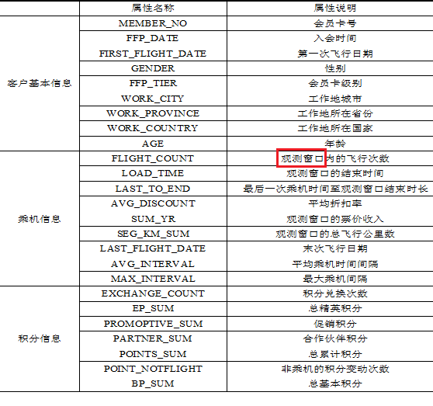
原始数据情况
客户信息属性说明
以过去某个时间点为结束时间，某一时间长度作为宽度，得到历史时间范围内的一个时间段。

Slide 78
原始数据情况
航空客户信息

Slide 79
挖掘目标
借助航空公司客户数据，对客户进行分类；
对不同的客户类别进行特征分析，比较不同类客户的客户价值；
对不同价值的客户类别提供个性化服务，制定相应的营销策略。

Slide 80
分析方法与过程
总体流程：

Slide 81
分析方法与过程
初步分析：提出适用航空公司的LRFMC模型
属性选取
选择客户在一定时间内累积的飞行里程M和客户乘坐舱位折扣系数的平均值C。此外，考虑航空公司会员加入时间在一定程度上能够影响客户价值，所以在模型中增加客户关系长度L，作为区分客户的另一指标，因此构建出LRFMC模型。
模型构建
数据量大！→ 几万条
标注成本高！
采用聚类的方法对客户进行细分，并分析每个客户群的特征，识别其客户价值。

Slide 82
分析方法与过程
第1步：数据抽取
以2014-03-31为结束时间，选取宽度为两年的时间段作为分析观测窗口，抽取观测窗口内有乘机记录的所有客户的详细数据形成历史数据。
对于后续新增的客户详细信息，利用其数据中最大的某个时间点作为结束时间，采用上述同样的方法进行抽取，形成增量数据。
根据末次飞行日期，从航空公司系统内抽取2012-04-01至2014-03-31内所有乘客的详细数据，总共62988条记录。

Slide 83
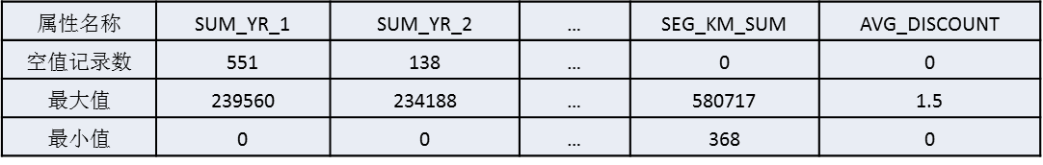
分析方法与过程
第2步：探索分析
原始数据中存在票价为空值，票价为空值的数据可能是客户不存在乘机记录造成。
票价最小值为0、折扣率最小值为0、总飞行公里数大于0的数据。其可能是客户乘坐0折机票或者积分兑换造成。

Slide 84
分析方法与过程
第3步：数据预处理
数据清洗：从业务以及建模的相关需要方面考虑，筛选出需要的数据
丢弃票价为空的数据。
丢弃票价为0、平均折扣率不为0、总飞行公里数大于0的数据。
空数据占比小

Slide 85
分析方法与过程
第3步：数据预处理
属性规约：原始数据中属性太多，根据LRFMC模型，选择与其相关的六个属性，删除不相关、弱相关或冗余的属性。

Slide 86
分析方法与过程
第3步：数据预处理
数据变换
属性构造：因原始数据中并没有直接给出LRFMC五个指标，需要构造这五个指标。
L = LOAD_TIME - FFP_DATE
会员入会时间距观测窗口结束的月数 = 观测窗口的结束时间 - 入会时间[单位：月
R = LAST_TO_END
客户最近一次乘坐公司飞机距观测窗口结束的月数 = 最后一次乘机时间至观察窗口末端时长[单位：月]
F = FLIGHT_COUNT
客户在观测窗口内乘坐公司飞机的次数 = 观测窗口的飞行次数[单位：次]
M = SEG_KM_SUM
客户在观测时间内在公司累计的飞行里程 = 观测窗口总飞行公里数[单位：公里]
C = AVG_DISCOUNT
客户在观测时间内乘坐舱位所对应的折扣系数的平均值 = 平均折扣率[单位：无]

Slide 87
分析方法与过程
第3步：数据预处理
数据变换
数据标准化：因五个指标的取值范围数据差异较大，为了消除数量级数据带来的影响，需要对数据进行标准化处理。
属性名称 | L | R | F | M | C
最小值 | 12.23 | 0.03 | 2 | 368 | 0.14
最大值 | 114.63 | 24.37 | 213 | 580717 | 1.5

Slide 88
分析方法与过程
第5步：构建模型
构建航空客户价值分析模型
客户K-Means聚类
客户价值分析
模型应用

Slide 89
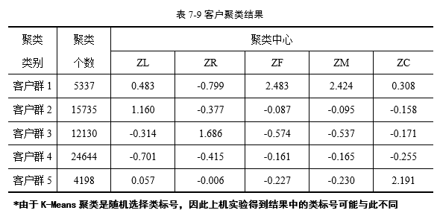
分析方法与过程
第5步：构建模型
客户K-Means聚类
采用K-Means聚类算法对客户数据进行分群，将其聚成五类（需要结合业务的理解与分析来确定客户的类别数量）。

Slide 90
分析方法与过程
第5步：构建模型
客户价值分析
对聚类结果进行特征分析，其中客户群1在F、M属性最大，在R属性最小；客户群2在L属性上最大；客户群3在R属性上最大，在F、M属性最小；客户群4在L、C属性上最小；客户群5在C属性上最大。

Slide 91
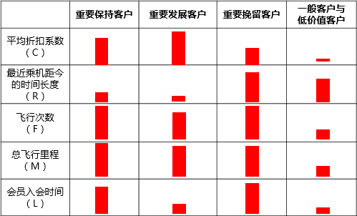
分析方法与过程
第5步：构建模型
客户价值分析
根据业务定义五个等级的客户类别：重要保持客户、重要发展客户、重要挽留客户、一般客户、低价值客户。

Slide 92
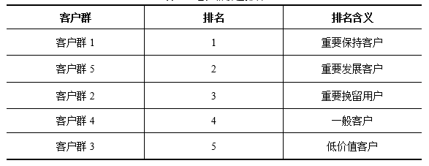
分析方法与过程
第5步：构建模型
客户价值分析
客户群价值排名：根据每种客户类型的特征，对各类客户群行客户价值排名，获取高价值客户信息。

Slide 93
分析方法与过程
第5步：构建模型
模型应用：根据各个客户群的特征，可采取一些营销手段和策略。
会员的升级与保级。
首次兑换。
交叉销售。

Slide 94
深度学习环境配置
CPU vs. GPU
PyTorch vs. TensorFlow vs. Numpy
Windows vs. Linux
笔记本 vs. 台式机 vs. 工作站 vs. 服务器

Slide 95

PyTorch环境配置
https://www.anaconda.com/

Slide 96
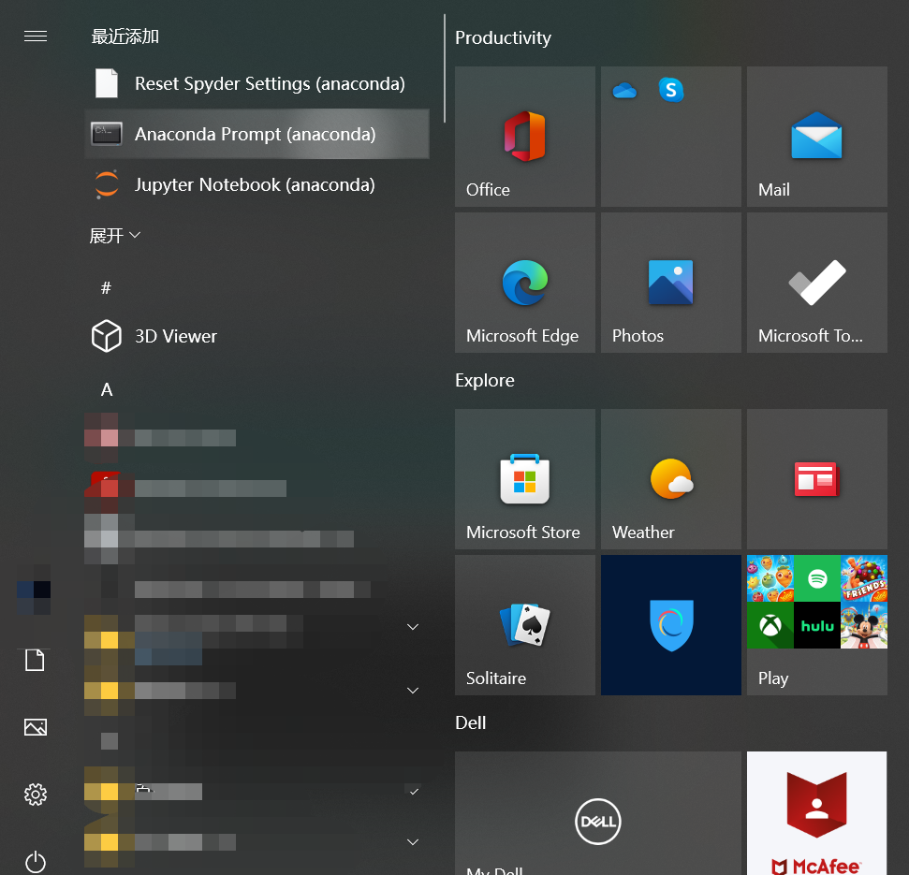
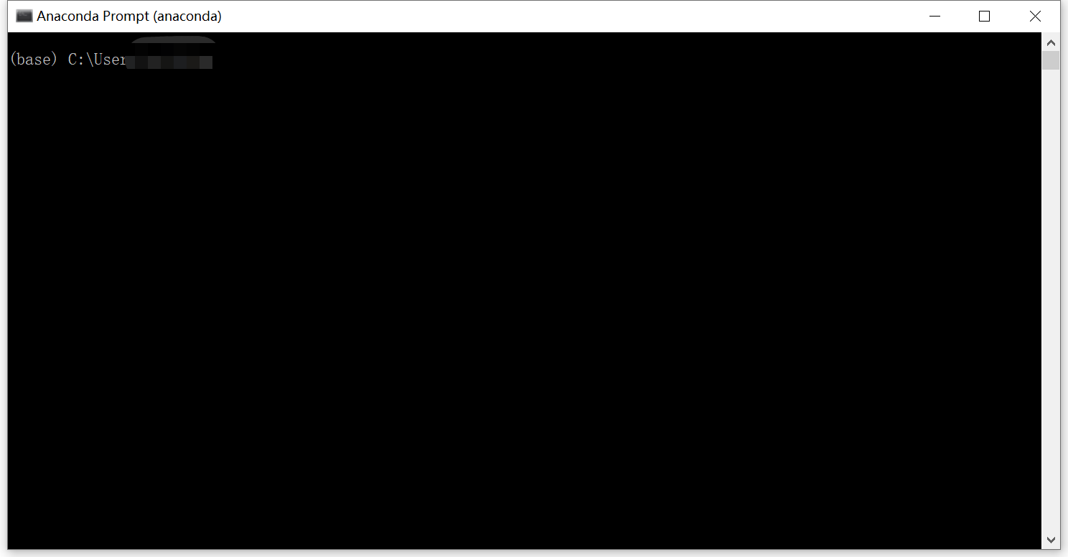
PyTorch环境配置
Anaconda安装验证
创建环境：conda create -n pytorch python=3.7
conda activate pytorch

Slide 97
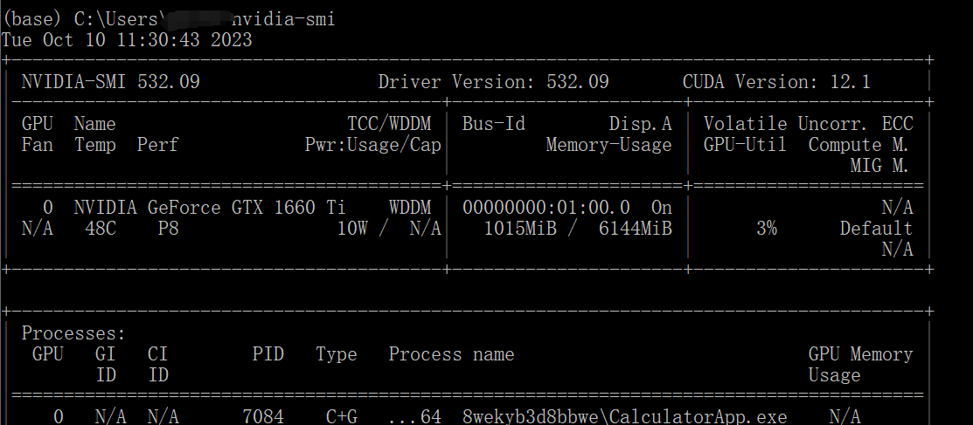
PyTorch环境配置
电脑是否有GPU: nvidia-smi，有输出就有，没输出就没有

Slide 98
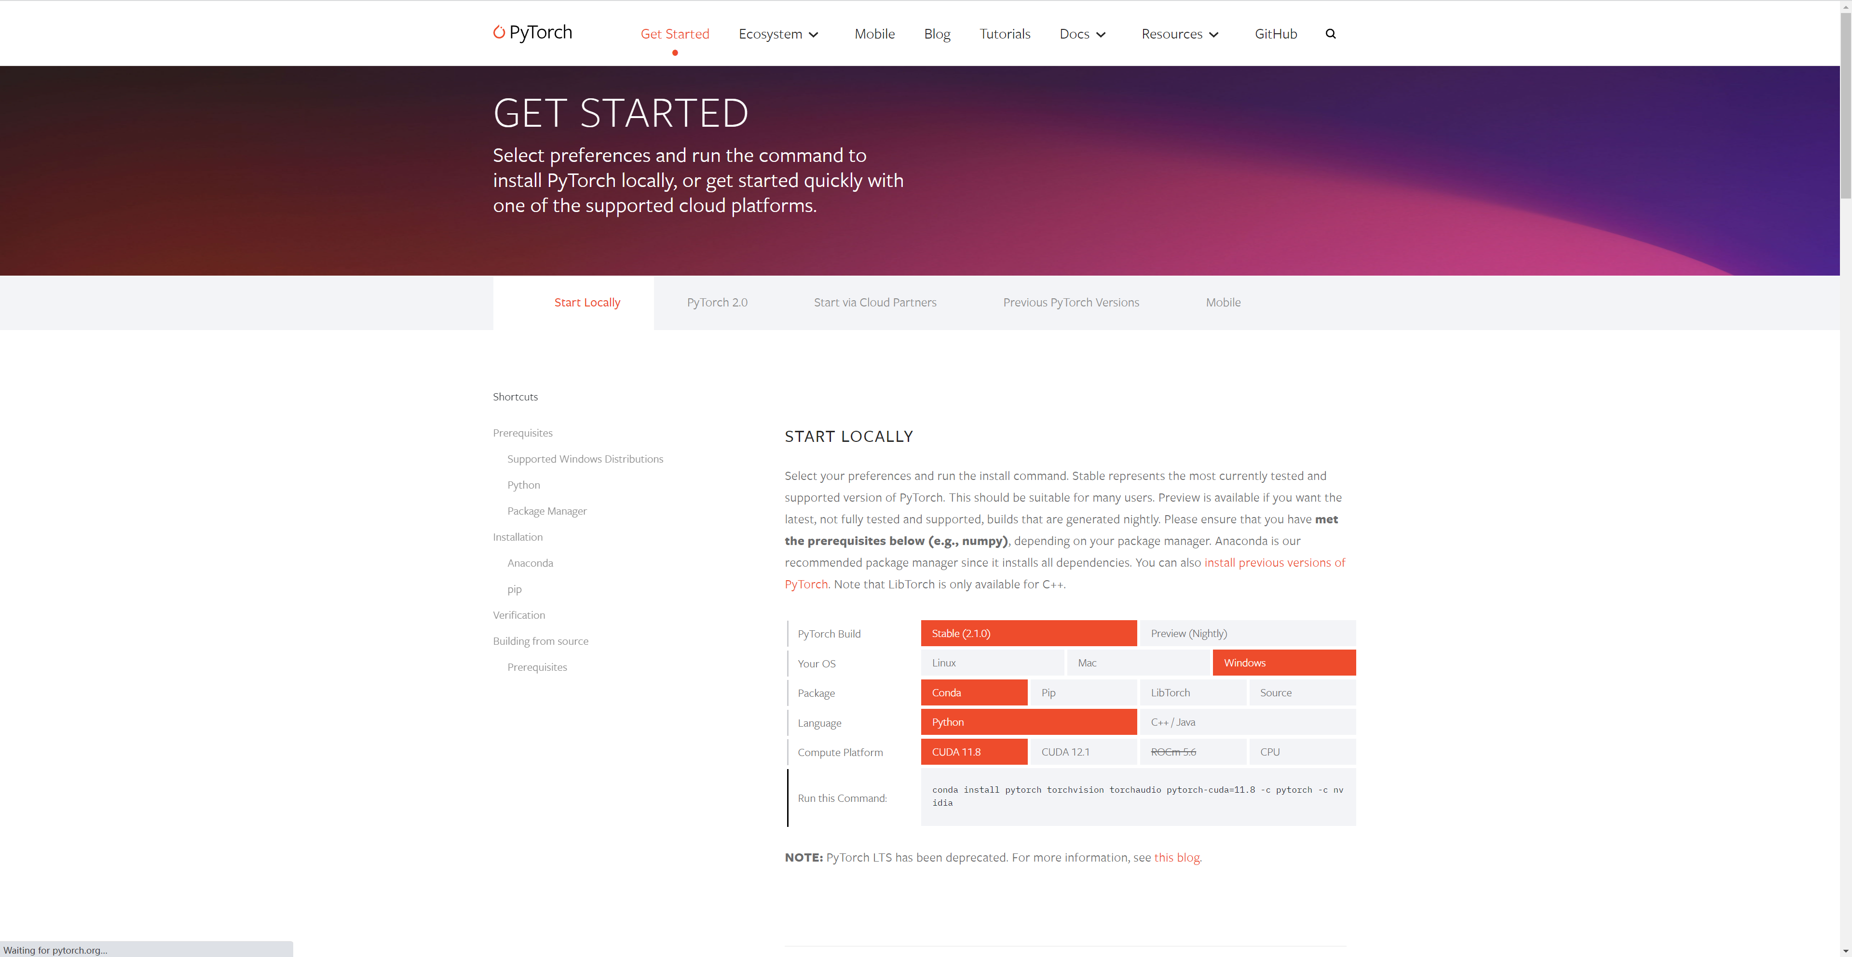
PyTorch环境配置
https://pytorch.org/get-started/locally/
有GPU的选CUDA11.8，没有的选CPU

Slide 99

PyTorch环境配置
nvidia-smi
使用GPU的，驱动需大于450，否则需要更新显卡驱动

Slide 100

PyTorch环境配置
更新驱动
https://www.nvidia.com/download/index.aspx?lang=CN

Slide 101

PyTorch环境配置
CPU only

Slide 102

PyTorch环境配置
PyTorch安装验证
不报错就说明安装成功
有GPU的显示True，没有GPU的显示False

